Slide 1
CHAPTER12 網路安全與法規
12-1 資訊安全與保護
12-2 怪客攻擊的問題
12-3 網路帶來的影響與衝擊
12-4 網路安全守則

Slide 2
12-1 資訊安全與保護
12-1-1 天災與人為的疏失
12-1-2 天災與人為疏失的防範
12-1-3 惡意程式
12-1-4 惡意程式的防範

Slide 3
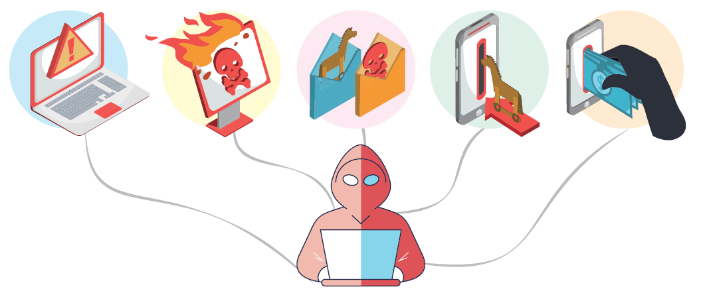
12-1-1 天災與人為的疏失

Slide 4
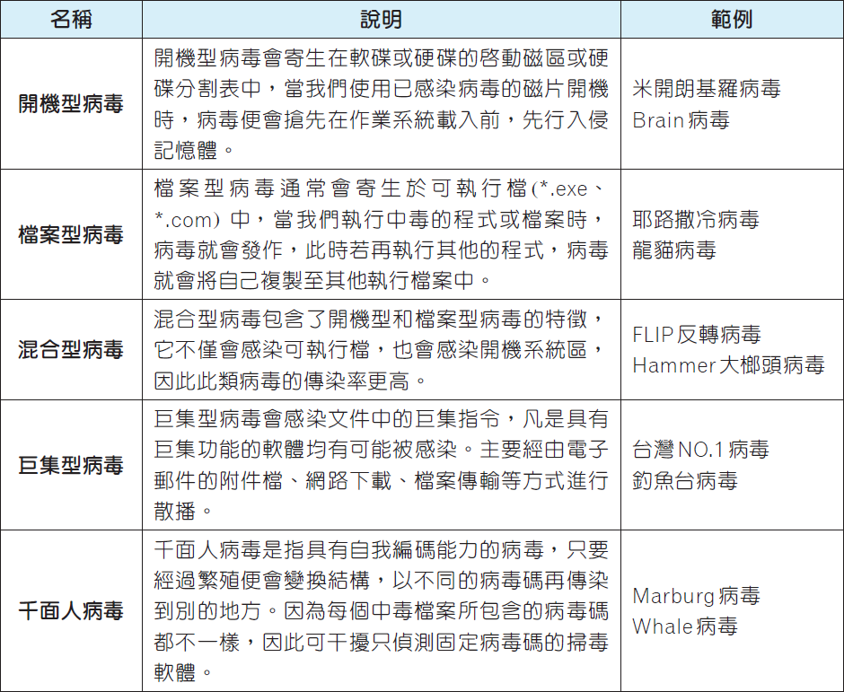
12-1-3 惡意程式
電腦病毒的種類

Slide 5
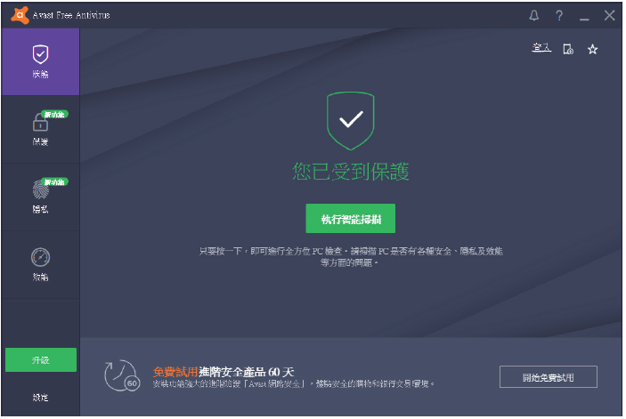
12-1-4 惡意程式的防範

Slide 6
12-2 怪客攻擊的問題
12-2-1 常見的怪客攻擊手法
12-2-2 預防怪客入侵的措施

Slide 7

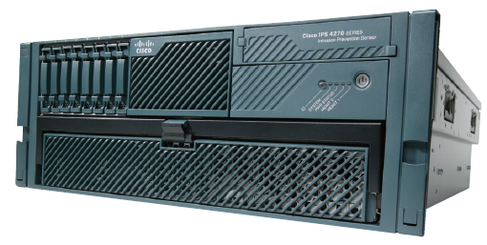
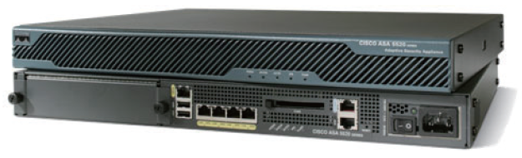
12-2-2 預防怪客入侵的措施

Slide 8
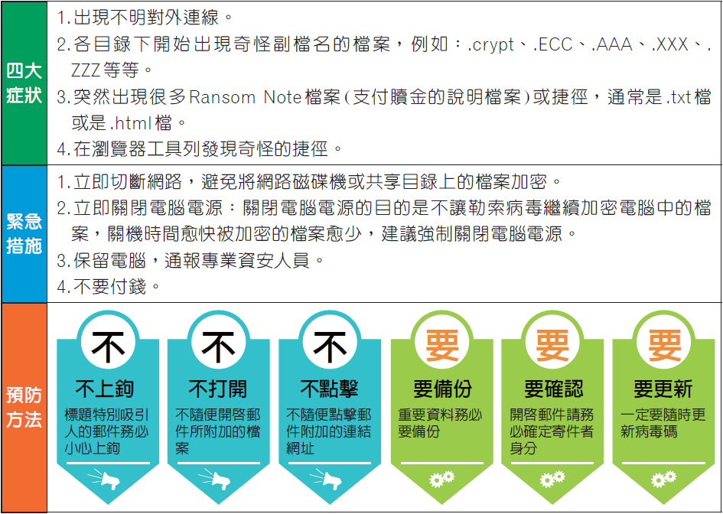
12-2-2 預防怪客入侵的措施

Slide 9
12-3 網路帶來的影響與衝擊
12-3-1 資訊超載與資訊焦慮
12-3-2 網路謠言及假新聞
12-3-3 網路霸凌
12-3-4 網路成癮
12-3-5 網路犯罪

Slide 10
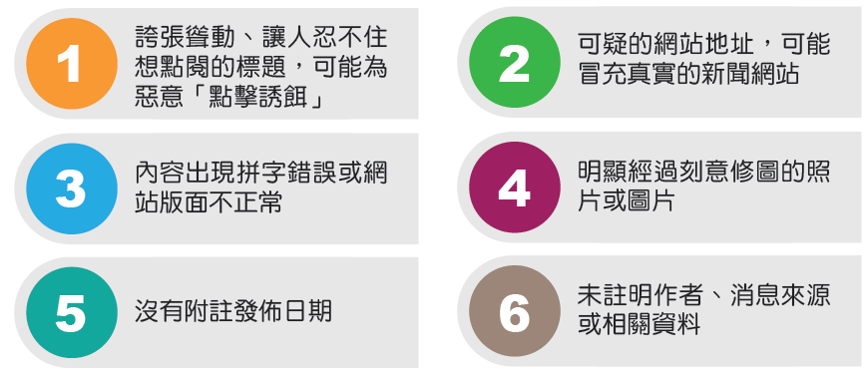
12-3-2 網路謠言及假新聞

Slide 11
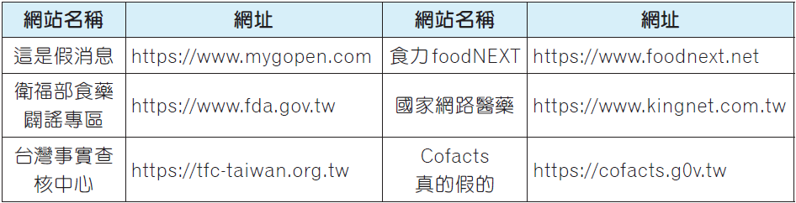
12-3-2 網路謠言及假新聞

Slide 12
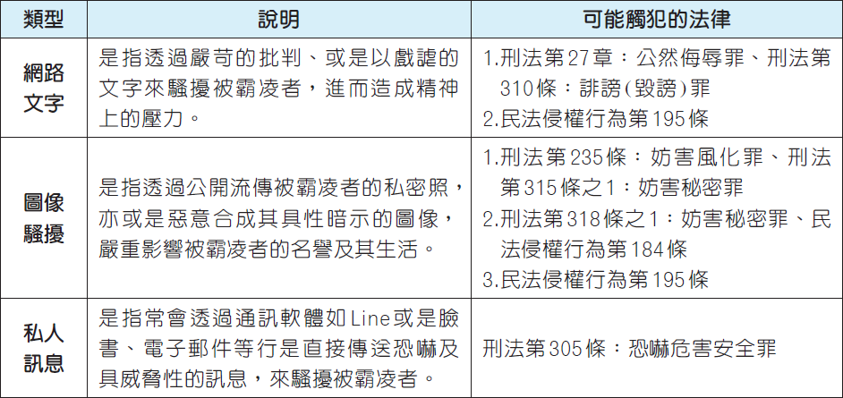
12-3-3 網路霸凌

Slide 13
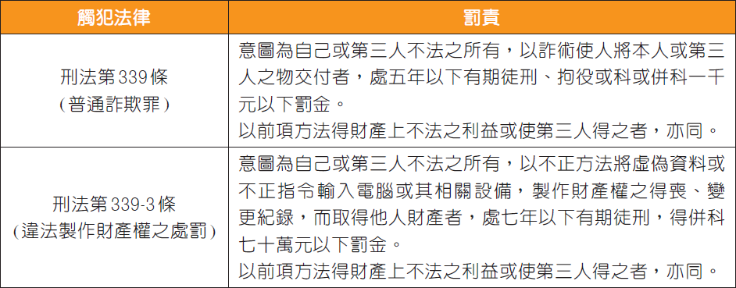
12-3-5 網路犯罪

Slide 14
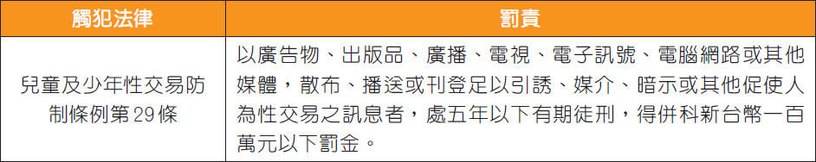
12-3-5 網路犯罪

Slide 15
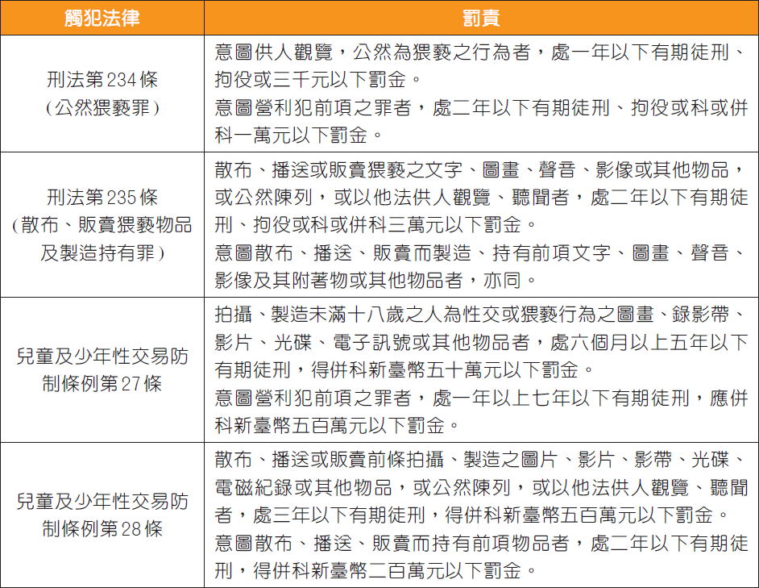
12-3-5 網路犯罪

Slide 16
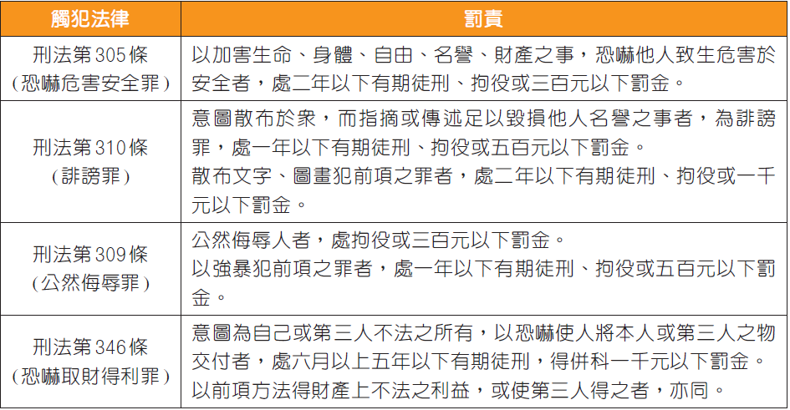
12-3-5 網路犯罪

Slide 17
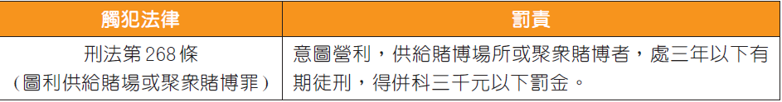
12-3-5 網路犯罪

Slide 18
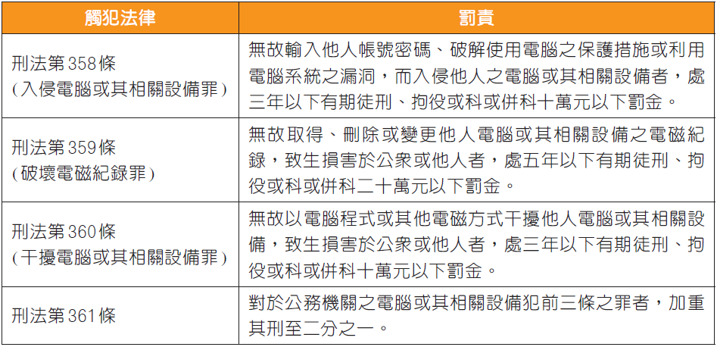
12-3-5 網路犯罪

Slide 19
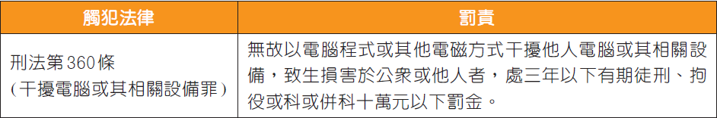
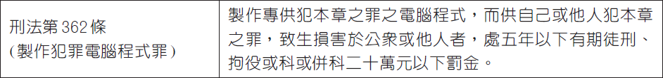
12-3-5 網路犯罪

Slide 20
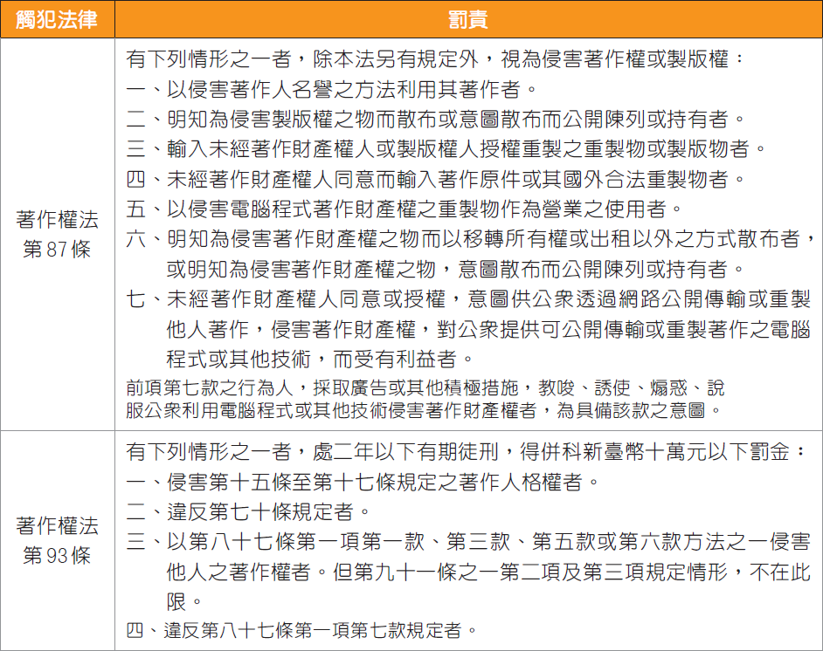
12-3-5 網路犯罪

Slide 21
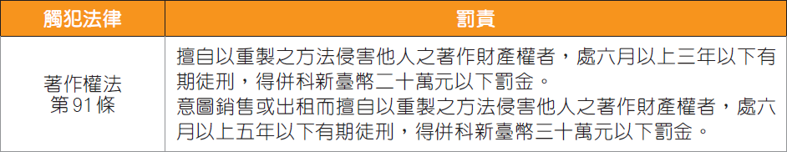
12-3-5 網路犯罪

Slide 22
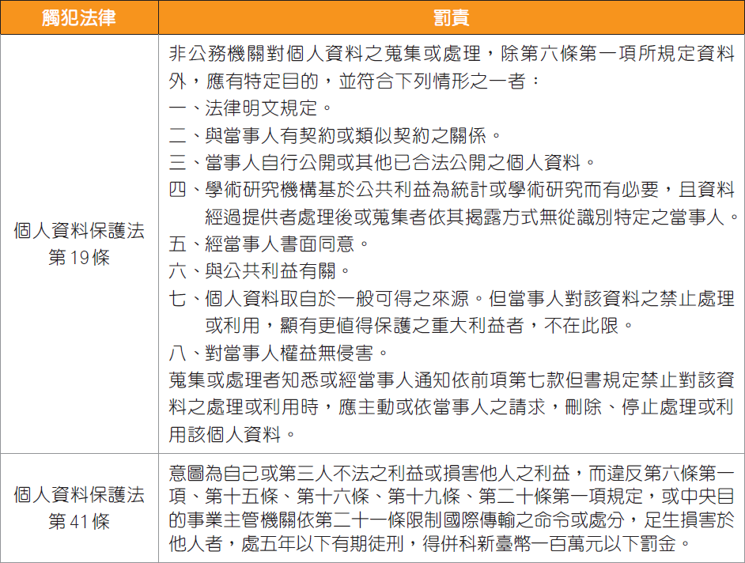
12-3-5 網路犯罪

Slide 23
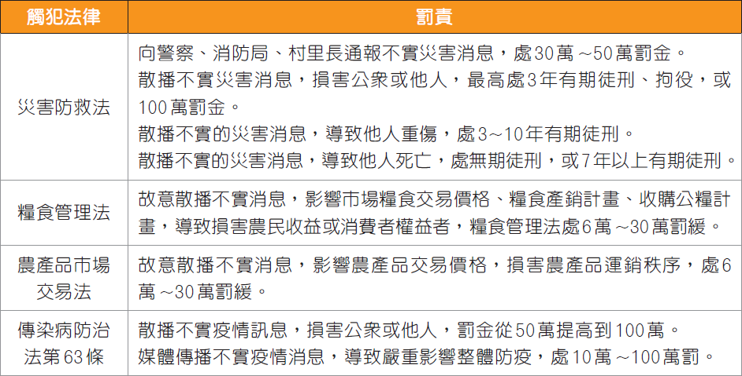
12-3-5 網路犯罪

Slide 24
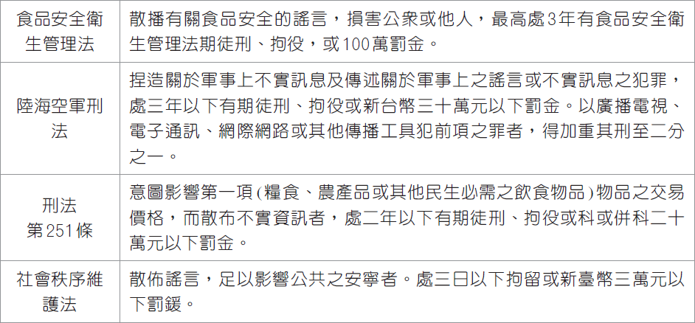
12-3-5 網路犯罪

Slide 25
12-4 網路安全守則
12-4-1 網路使用安全守則
12-4-2 網路交友的安全守則
12-4-3 線上遊戲的安全守則
12-4-4 瀏覽器的安全性設定
12-4-5 私密瀏覽
12-4-6 行動上網安全守則

Slide 26
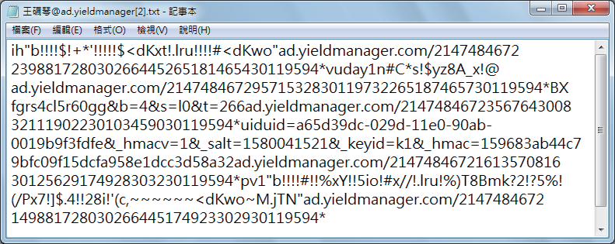
12-4-4 瀏覽器的安全性設定

Slide 27
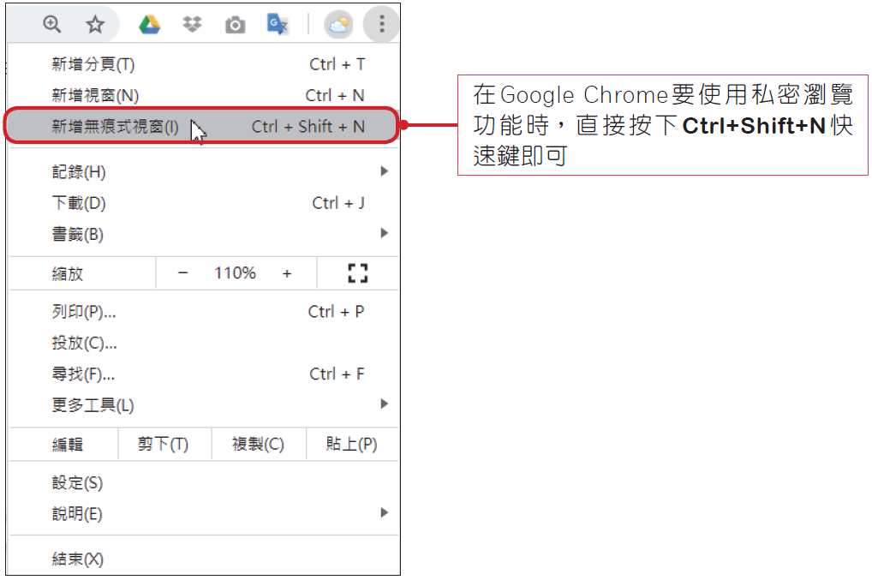
12-4-5 私密瀏覽

Slide 28
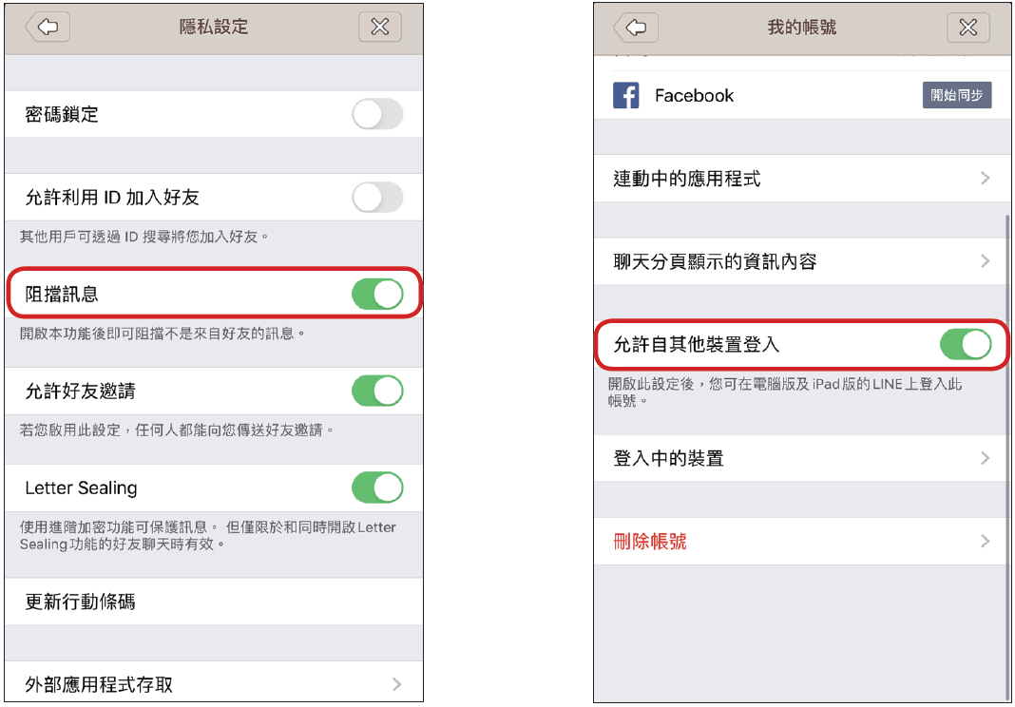
12-4-6 行動上網安全守則

